Slide 1
Metodologia de Pesquisa
Aula 2
Vamos fazer ciência?
Prof. Dr, Manuel Antonio Molina Palma

Slide 2
A estrutura das revoluções científicas
Thomas Kuhn

Slide 3
história da ciência
Disciplina que registra os aumentos sucessivos do estoque de conhecimento e técnica (fato, teoria ou lei científica):
  Determinar quando e por quem
  Descrever e explicar erros, mitos e superstições que inibiram a acumulação mais rápida dos elementos constituintes do moderno texto científico
Não somente descritiva, mas, também, interpretativa e, algumas vezes, normativa

Slide 4
revoluções científicas
Episódios extraordinários nos quais ocorre alteração de compromissos profissionais
  Teorias (relatividade), descobertas (raio X)
Complementos desintegradores da tradição à qual a ciência normal está ligada. Exemplos: Copérnico, Newton, Lavoisier e Einstein. Cada um deles forçou a comunidade a rejeitar a teoria científica anteriormente aceita em favor de uma outra incompatível com aquela.
Nunca é mero incremento ao que já é conhecido
  Sua assimilação requer a reconstrução da teoria precedente e a reavaliação de fatos anteriores, inclusive trabalhos já concluídos com sucesso
O processo raramente é completado por um único homem
Notes:
Revoluções científicas
“Contexto da descoberta”
“Contexto da justificação”
O período pré paradigmático é marcado por debates freqüentes e profundos a respeito de métodos, problemas e padrões de solução legítimos, embora esses debates sirvam mais para definir escolas do que para produzir um acordo.

Slide 5
PARADIGMAS
São “[...] as realizações científicas universalmente reconhecidas que, durante algum tempo fornecem problemas e soluções modelares para uma comunidade de uma ciência.”
Se a ciência é a reunião de fatos, teorias e métodos reunidos nos textos atuais, então os cientistas são homens que, com o seu sucesso, empenham-se em contribuir com um ou outro elemento para essa constelação específica.

Slide 6
paradigma
Realizações suficientemente sem precedentes para atrair um grupo duradouro de partidários, afastando-os de outras formas de atividade científica dissimilares e suficientemente abertas para deixar toda a espécie de problemas para serem resolvidos pelo grupo redefinido de praticantes da ciência
Exemplos aceitos na prática científica real que proporcionam modelos dos quais brotam as tradições coerentes e específicas da pesquisa científica
  Incluem teorias, leis, aplicação e instrumentação
  “astronomia copernicana”, “dinâmica newtoniana”
Notes:
Crença metodológica e teórica interligada
Baseada em “meros fatos”
Nos primeiros estágios do desenvolvimento de qualquer ciência, homens diferentes confrontados com a mesma gama de fenômenos, não com os particulares, os descrevem e interpretem de maneira diversas.
As divergências desaparecem com o triunfo de uma das escolas pré-paradigmáticas que com suas crenças e preconceitos enfatizava apenas uma parte especial do conjunto de informações inicial e numeroso.

Slide 7
paradigma
Modelo ou padrão aceito
Deve parecer melhor que seus competidores
Não precisa explicar todos os fatos com quais pode ser confrontado
Direciona os trabalhos posteriores
Definição nova e mais rígida do campo de estudo
Notes:
Não precisa explicar todos os fatos e, de fato, isso nunca acontece
Dá fim a reiteração constante dos fundamentos
Atrai a maioria dos praticantes de ciência da geração seguinte e as escolas mais antigas começam a desaparecer
Os que se “aferram” a outras concepções são simplesmente excluídos
Sugere experiências que valem a pena e as que não tem interesse
O paradigma força os cientistas a investigar alguma parcela da natureza com uma profundidade e de uma maneira tão detalhada que de outro modo seriam inimagináveis.

Slide 8
paradigma
COMPROMETIMENTO
CONSENSO

Slide 9
paradigma história da óptica física
Explicações Paradigmáticas sobre a LUZ
Quântico-mecânica Planck, Einstein XX
Ondulatório transversal Young, Fresnel XIX
Corpúsculos de matéria Newton XVIII
Explicações não Paradigmáticas sobre a LUZ
Partículas
Meio entre corpo e olho
Meio e emanação do olho
Combinações e modificações
Conviveram desde a antigüidade até o Século XVII.
Foram abandonadas a partir do paradigma de Newton
(Epicuro, Aristóteles, Platão)
Notes:
Por não possuírem crenças comuns cada um sentia-se forçado a construir seu campo de estudo desde os fundamentos

Slide 10
ciência normal
Significa a pesquisa firmemente baseada em uma ou mais realizações científica passadas.
Pesquisa mais especializada e esotérica permitida pela aceitação de um paradigma por parte de um grupo
Pesquisa firmemente baseada em uma ou mais realizações científicas passadas
Notes:
Essas realizações são reconhecidas durante algum tempo por alguma comunidade científica específica como proporcionando os fundamentos para sua prática posterior
Os paradigmas são bem mais sucedidos que seus competidores na resolução de alguns problemas reconhecidos como grave pelo grupo de cientistas.
Ser bem sucedido não significa ser totalmente bem sucedido com um único problema nem com um grande número deles.
É uma promessa de sucesso que pode ser descoberta em exemplos selecionados e ainda incompletos. A ciência normal consiste na atualização dessa promessa, ampliando-se o conhecimento daqueles fatos que o paradigma apresenta como relevantes, aumentando a correlação entre fatos e predição, articulando ainda mais o próprio paradigma.
Baseada no pressuposto que o cientista sabe como é o mundo: compreender o mundo e ampliar a precisão e o alcance da ordem que lhe foi imposta.
Os cientistas a empregam na maioria do seu tempo. É um trabalho de “limpeza” depois de estabelecido o paradigma, muitas durante toda a carreira.
Solução do Quebra Cabeças.
É uma atividade extremamente culmulativa

Slide 11
O estudo dos paradigmas, muito dos quais bem mais especializados do que os indicados anteriormente, é o que prepara basicamente o estudante para ser membro da comunidade científica determinada na qual estará mais tarde.
Homens cuja pesquisa está baseada em paradigmas compartilhados estão comprometidos com as mesmas regras e padrões para a prática científica.

Slide 12
manuais científicos elementares e avançados
Expõem o corpo da teoria aceita,
Ilustram muitas (ou todas) aplicações bem sucedidas,
Comparam essas aplicações com observações e experiências exemplares
Permite a concentração nos aspectos mais sutis e esotéricos dos fenômenos que preocupam o grupo
Notes:
Se tornaram populares no início do século XIX

Slide 13
paradigma e ciência normal focos propostos para experimentos e observações
Fatos reveladores da natureza
  Reputação do cientista não está na novidade, mas na precisão, segurança e alcance dos métodos
Predições da teoria
  Esforço e engenhosidade para estabelecer um acordo mais estreito entre natureza e teoria
Articulação da teoria
  Determinação de constantes universais
  Leis “derivadas” – problemas para os quais a teoria apenas chamou a atenção
Notes:
Fatos reveladores
Ao emprega-lo na resolução de problemas, o paradigma tornou-se merecedor de uma determinação mais precisa, numa variedade maior de situações.
Astronomia: posição e magnitude das estrelas; períodos das eclipses das estrelas duplas e dos planetas
Física: as gravidades e as compressibilidades específicas dos materiais; comprimentos de onda e intensidades espectrais; condutividade elétrica
Predição
Aperfeiçoar e encontrar novas áreas onde a concordância (paradigma x natureza) possa ser demonstrada
Concepção da aparelhagem capaz de resolver o problema
Telescópios especiais para demonstrar a paralaxe predita por Copérnico
Máquina de Atwood, para demonstrar a segunda Lei de Newton (1 séc. depois)
Aparelho de Foucault, para mostrar que a velocidade da luz é maior no ar que na água.
Articulação
Busca de valores mais precisos para determinação de constantes universais.
Leis ou teoria são descobertas, sem a evidência de um paradigma como pré requisito, porém, poucos desses esforços teriam sido concebidos e nenhum teria sido realizado sem uma teoria do paradigma para definir o problema e e garantir a existência de uma solução
Lei de Boyle – pressão do gás x volume; Lei de Coulomb – atração elétrica; Fórmula de Joule – calor produzido à resistência e à corrente elétrica

Slide 14
paradigma e ciência normal focos propostos para teoria
Aperfeiçoar a adequação entre o paradigma e a observação
Clarificação do paradigma por meio de sua reformulação,
  lógica e esteticamente mais satisfatória
  eliminação de ambigüidades
Articulação da teoria
Notes:
Os paradigmas deixam problemas teóricos fascinantes para os sucessores.
Tratar movimentos simultâneos de mais de dois corpos que se atraem mutuamente; investigar a estabilidade de das órbitas perturbadas.
Tornar a teoria mais coerente
Eliminar ambigüidades
Abandonar o paradigma é deixar de fazer ciência.

Slide 15
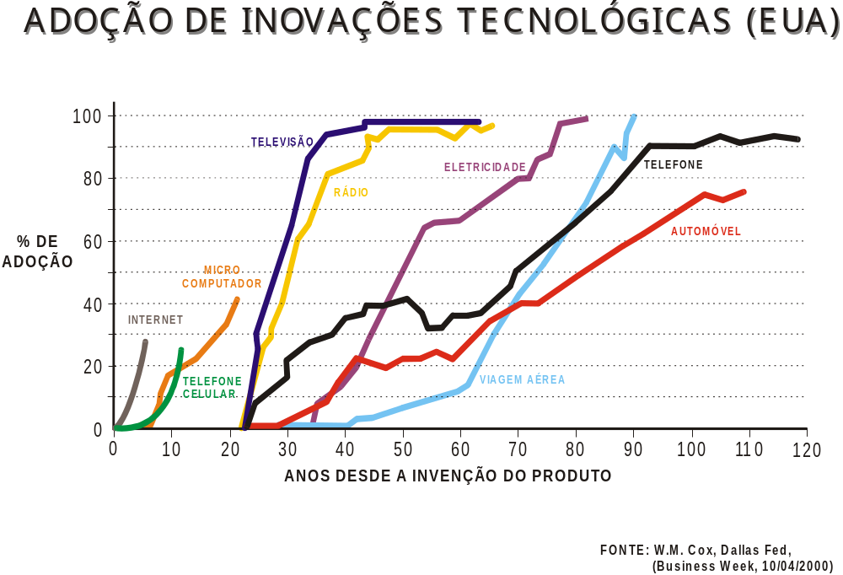

Slide 16
crise
Pré-condição necessária para a emergência de novas teorias:
  Anomalias/Contra-exemplos
  Soluções-padrão de problemas passam a ser questionadas
Ao provocar uma proliferação de versões do paradigma, enfraquece as regras de resolução do quebra-cabeças da ciência normal de tal modo que acaba permitindo a emergência de um novo paradigma
Uma teoria científica após ter adquirido o status de paradigma somente é considerada inválida quando existe uma alternativa disponível para substitui-la
Notes:
Copérnico considerou contra-exemplos o que a maioria dos demais seguidores de Ptolomeu vira como quebra-cabeças relativos à adequação entre a observação e a teoria. Idem para Lavoisier x Priestley, Einstein x Newton.
Para uma anomalia originar uma crise, deve ser algo mais do que uma simples anomalia. Quando uma anomalia passa a ser algo mais do que um novo quebra-cabeça da ciência normal, é sinal de que se iniciou a transição para a crise e para ciência extraordinária. Muitos cientistas passam a considera sua resolução como o objeto de estudo específico.
Quase sempre os homens que fazem essas invenções fundamentais são muito jovens ou estão a pouco tempo na área de estudos cujo paradigma modificam. Sendo pouco comprometidos com as regras tradicionais da ciência normal, tem grande probabilidade de perceber que tais regras não mais definem alternativas viáveis e de conceber um outro conjunto que possa substituí-las.

Slide 17
circularidade
CRISE
Filosofia
anomalias, contra
exemplos
Tradições
Teoria
Ciência Normal
Teoria
Crenças e preconceitos
Teoria
paradigma

Slide 18
Um novo paradigma substitui o velho: uma nova fase da ciência normal
Escolas em luta; Acumulação de fatos aleatórios; Não há ciência | Começa a existir ciência Um só paradigma A pesquisa resolve os problemas | Problema inevitável, insolúvel e importante. | Afrouxamentos dos limites impostos pelo paradigma Teorias em luta; Surge um novo paradigma Insegurança; | Os cientistas mais jovens se aderem ao novo paradigma. Os velhos mudam de lealdades
Período Pré Paradigmático
Ciência Normal
Anomalia
Crise
Revolução

Slide 19
A trilha para a Sabedoria
O conhecimento inerente numa inovação bem sucedida vem da integração de 3 dimensões:
  Informação
  Teoria
  Experiência
MILLER & MORRIS, 1999

Slide 20
O Caminho para a Sabedoria
Conhecimento:
Instrução: Como?
Sabedoria:
O que é melhor?
T
D
I
C
E
S
E
Dados
Entendimento:
Explicação: Porque?
Informação
Descrição: O que?
Devem ser filtrados para que sirvam como informação
Fazer as coisas corretamente
Fazer as coisas certas
O passado:
Conhecimento e Engenharia: O que tem sido feito?
O futuro:
Visão e Design:
O que pode e deve ser feito?
Miller & Morris, 1999, p. 87

Slide 21
Referencias bibliográficas
KUHN, Thomas. A estrutura das revoluções científicas. São Paulo: Ed. Perspectiva, 5ª Ed., 2000.
MILLER, William; MORRIS, Langdon. 4th Generation R&D: Managing Knowledge, Technology, and Innovation. USA: John Wiley & Sons, Inc., 1999.
HEINIG, Pablo Guillermo. Entendimiento de un nuevo modelo de pensamiento como respuesta a la incapacidad académico-científica. In: ASAMBLEA ANUAL DEL CONSEJO LATIONOAMERICANO DE ESCUELAS DE ADMINSITRACIÓN - CLADEA, 36, 2001, México, Anais... México, set. 2001. CD-ROM.

